Slide 1
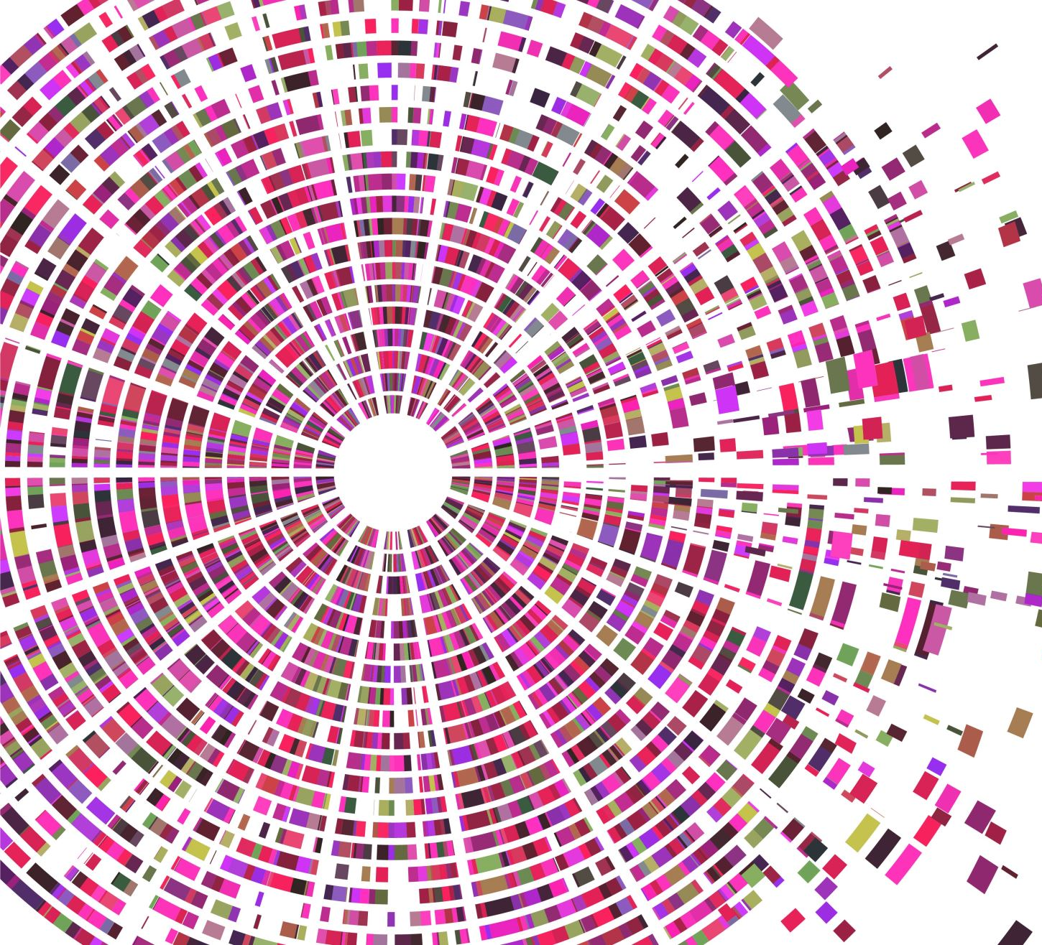
DeSmartEm
Horizon 2020 CALL:
Upgrading smartness of existing buildings through innovations for legacy equipment

Slide 2
Sadržaj
Šta je DeSmartEm?
Ciljevi projekta
Pregled projekta
Motavacija za projekat
Budžet projekta
Učesnici projekta
Work packages

Slide 3
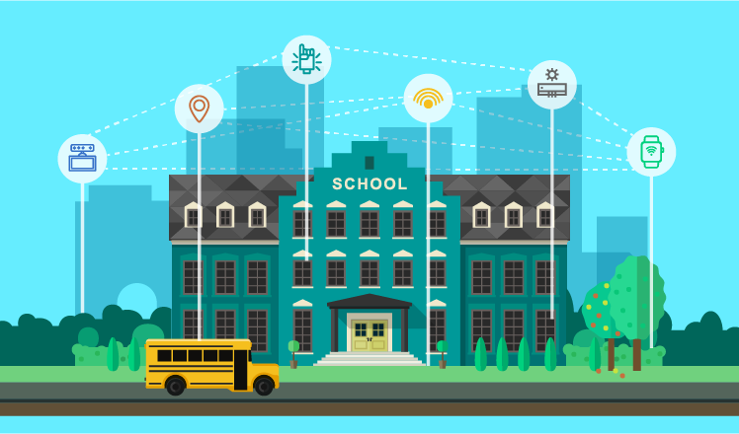
Šta je DeSmartEm?
DeSmartEm predstavlja ideju da se škole u Republici Srbiji modernizuju korišćenjem mreže pametnih senzora i time se smanji potrоšnja električne energije
Sistem se sastoji iz 2 dela:
Web aplikacije
Sistema pametnih senzora

Slide 4
Ciljevi
Primarni cilj – smanjenje utroška električne energije
Sekundarni ciljevi:
Uvođenje tehnologija u državne ustanove
Energetski efikasno i ekonomično održavanje zgrada
Ušteda novčanih sredstava

Slide 5
Pregled projekta
Početak projekta: 01.04.2020.
Kraj projekta: 01.07.2022.
Trajanje: 27 meseci
Broj radnih paketa: 8

Slide 6
Motivacija za projekat
Neracionalno korišćenje električne energije
Modernizacija trenutnih rešenja
Ušteda novca potrebna za održavanje škole
Modernizacija državnih ustanova

Slide 7
Pregled budžeta
Honorari: 887.695 €
Oprema: 385.200 €
Putovanja i smeštaj: 469.847 €
Indirektni troškovi: 464.686 €
Ukupno: 2.422.428 €

Slide 8
Učesnici projekta
ETF
Ministarstvo prosvete
BPIE
Zuhlke
Cisco
Bosch
Politecnico di Milano

Slide 9
Work packages
WP 1 | Project management & Communication
WP 2 | Acquiring equipment
WP 3 | Developing a wireless sensor network
WP 4 | Developing a controlling device
WP 5 | Testing hardware
WP 6 | Developing an app
WP 7 | Testing & Verification of app
WP 8 | Dissemination & Exploatation

Slide 10

Hvala na pažnji!

